Slide 1
Профессии наших родителей
Группа№6

Slide 4
Быстро вертятся турбины,
Провода , как паутины.
Энергоблоком ПАПА управляет,
И светом города снабжает!

Slide 7
Если вдруг придет беда,
Папа мой готов всегда.
Прилетит под вой сирены.
И поможет непременно.

Slide 8
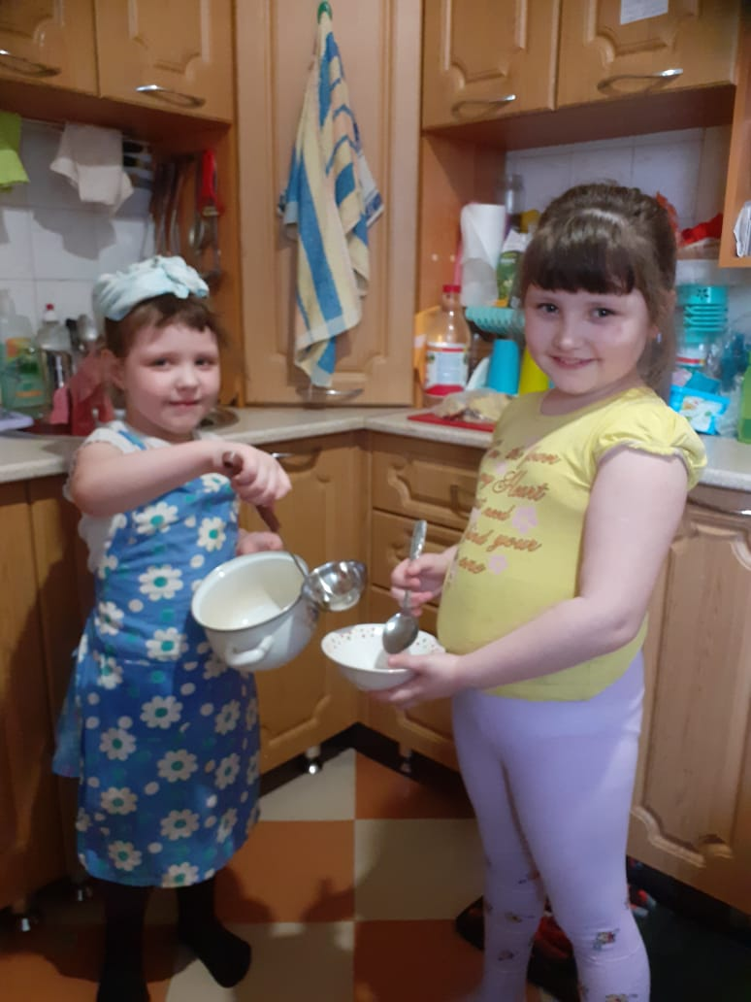

Slide 9
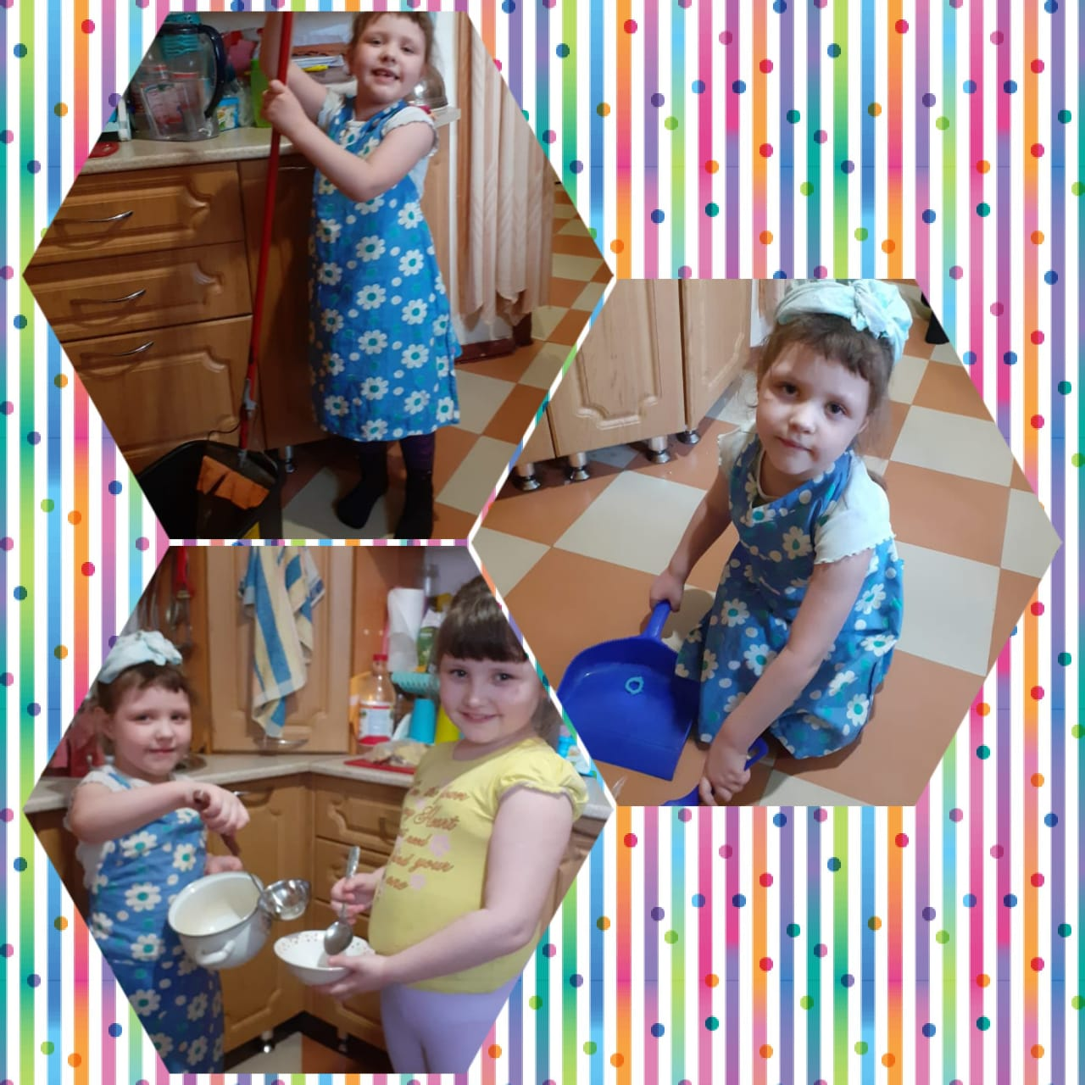

Slide 10
На службу маме не идти .
Мама- хозяйка дома.
Нигде на свете не найти профессии весомей!

